Slide 1

PHÂN LOẠI TIN TỨC TRÊN THE GUARDIAN
GVHD: TS. Đỗ Trọng Hợp
Nhóm thực hiện:
1. Võ Duy Anh Vũ - 220101018 2. Đỗ Đặng Thanh Huy - 220101022 3. Hồ Diên Tuấn Anh - 220101001 4. Đinh Hoài Hiệp – 220201005
SUNDAY ● SEPTEMBER 24 ● 2023
PHÂN LOẠI TIN TỨC TRÊN THE GUARDIAN
EDITION Nº 001

Slide 2

NỘI DUNG
01.
02.
GIỚI THIỆU
THIẾT KẾ
03.
04.
DEMO
HƯỚNG PHÁT TRIỂN
Giới thiệu tổng quan và lý do chọn đề tài
Biểu đồ và mô hình của đề tài
Hình minh họa và video demo
Hướng phát triển của đề tài trong tương lai
SUNDAY ● SEPTEMBER 24 ● 2023
PHÂN LOẠI TIN TỨC TRÊN THE GUARDIAN
EDITION Nº 001

Slide 3
—Author Bulwer Lytton
"The pen is mightier than the sword"
SUNDAY ● SEPTEMBER 24 ● 2023
PHÂN LOẠI TIN TỨC TRÊN THE GUARDIAN
EDITION Nº 001

Slide 4

GIỚI THIỆU
01.
Giới thiệu tổng quan và lý do chọn đề tài
SUNDAY ● SEPTEMBER 24 ● 2023
PHÂN LOẠI TIN TỨC TRÊN THE GUARDIAN
EDITION Nº 001

Slide 5
GIỚI THIỆU VỀ THE GUARDIAN
HÌNH THÀNH
THÀNH TỰU
LƯỢNG ĐỌC
THỜI LƯỢNG
Vương quốc Anh, thành lập năm 1821
“Tờ báo của năm” tại Giải British Press Awards
35,6 triệu lượt đọc/tháng trên cả bản in và bản điện tử
Trung bình 31 phút/tháng
SUNDAY ● SEPTEMBER 24 ● 2023
PHÂN LOẠI TIN TỨC TRÊN THE GUARDIAN
EDITION Nº 001

Slide 6

LÝ DO CHỌN ĐỀ TÀI
Số lượng tin tức mỗi ngày là rất lớn về nhiều lĩnh vực khác nhau.
Nhu cầu đọc của mỗi người dùng là khác nhau và thường chỉ tập trung một vài lĩnh vực cụ thể.
Các công cụ giúp tự động phân loại tin tức đóng góp cho báo điện tử và người viết báo trong việc phân loại nội dung. Từ đó hướng đến việc phục vụ người đọc được hiệu quả hơn.
SUNDAY ● SEPTEMBER 24 ● 2023
PHÂN LOẠI TIN TỨC TRÊN THE GUARDIAN
EDITION Nº 001

Slide 7
02
THIẾT KẾ
Biểu đồ và mô hình của đề tài
SUNDAY ● SEPTEMBER 24 ● 2023
PHÂN LOẠI TIN TỨC TRÊN THE GUARDIAN
EDITION Nº 001

Slide 8
Feature engineering
Tokenizer
StopWordRemover
HashingTF
Chuyển dữ liệu đầu vào sang dạng viết thường và chia từ theo khoảng trắng
Loại bỏ các từ dừng ở đầu vào
Tạo ra vector đặt trưng của đoạn văn bản.

Slide 9
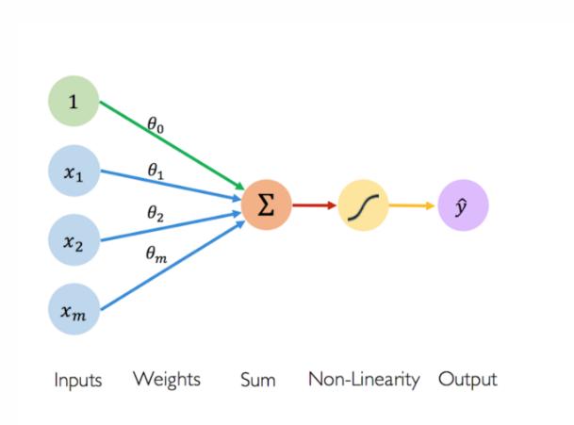
Machine learning model
Logistic regression thường được sử dụng trong các bài toán phân loại dựa trên các biến số độc lập.
Độ chính xác khi sử dụng để phân loại bài viết là 76.75%.
Lý do là feature dimension của vector được sử dụng để demo là 4069 do lỗi Java heap memory trên local PC.
Nếu sử dụng feature dimension của vector là (262,144) thì độ chính xác sẽ đạt trên 90%.

Slide 10
Streamlit
Pyspark SQL: Dùng để xử lý dữ liệu sau khi được phân loại, áp dụng các filter để hiển thị cho người dùng.
App streamlit có các tính năng:
Duyệt tuần tự các bài báo theo yêu cầu người dùng giúp người dùng dễ theo dõi nội dung.
Thống kê số lượng bài báo ở từng chủ đề.

Slide 11


MÔ HÌNH
Consumer: nhận và phân loại bằng mô hình máy học
Internet
Stream
producer
Spark
stream
StreamLog
Producer: Nhận dữ liệu từ API
Stream dữ liệu thông qua topic
Dataset
LrModel
Streamlit app
spark
pipline
Dữ liệu train
Huấn luyện mô hình LR
Hiển thị tin tức đã phân loại và cho phép chọn lọc theo nhu cầu

Slide 12

DEMO
Hình minh họa và video demo
SUNDAY ● SEPTEMBER 24 ● 2023
PHÂN LOẠI TIN TỨC TRÊN THE GUARDIAN
EDITION Nº 001

Slide 13
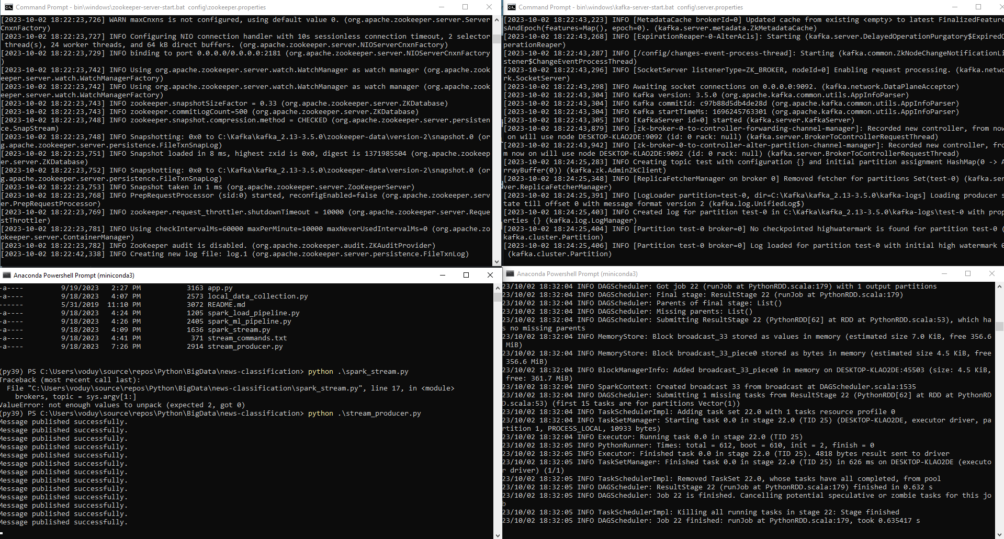
SUNDAY ● SEPTEMBER 24 ● 2023
PHÂN LOẠI TIN TỨC TRÊN THE GUARDIAN
EDITION Nº 001

Slide 14
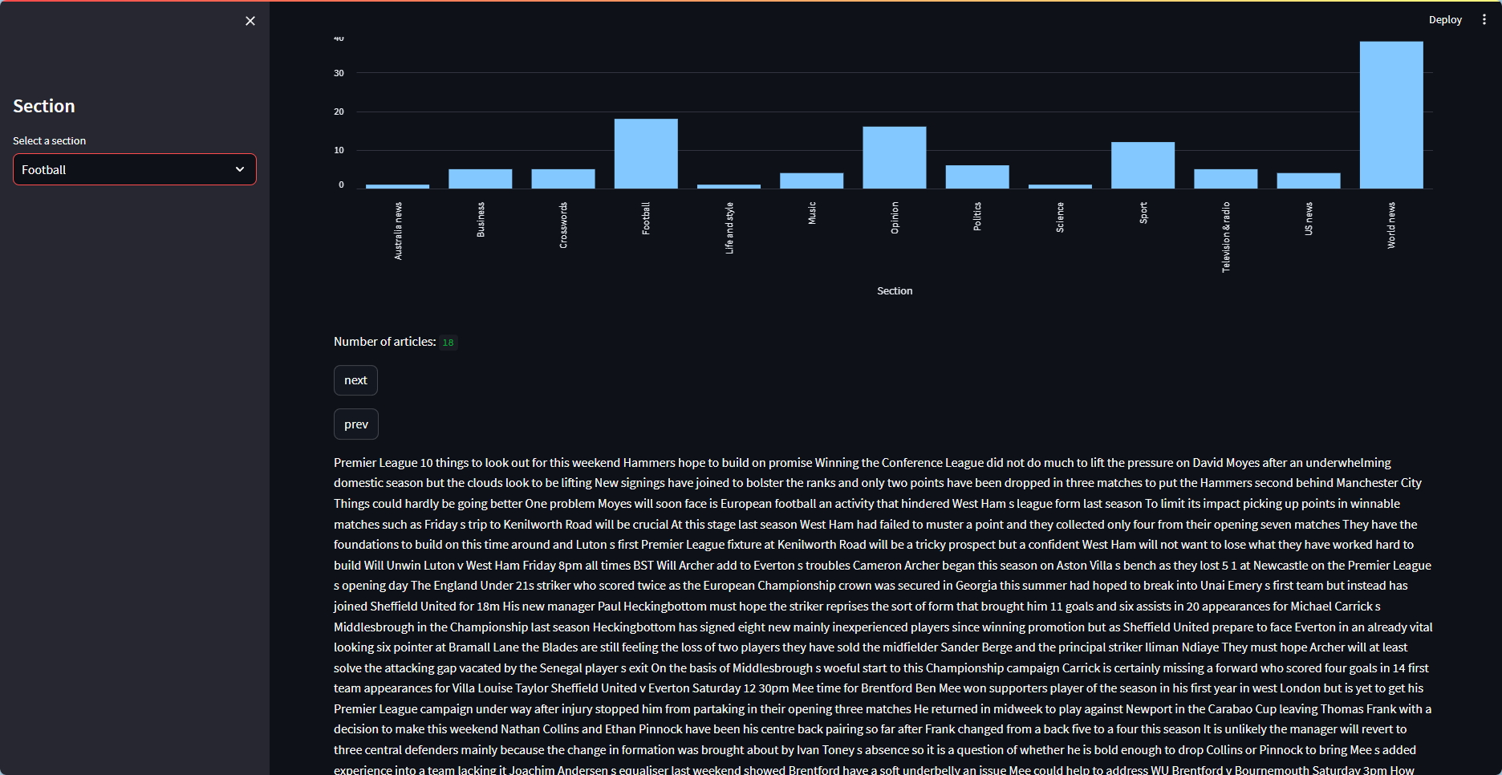
SUNDAY ● SEPTEMBER 24 ● 2023
PHÂN LOẠI TIN TỨC TRÊN THE GUARDIAN
EDITION Nº 001

Slide 15
HƯỚNG PHÁT TRIỂN
Phân loại bài viết tiếng Việt
Tăng độ chính xác
Cải thiện giao diện người dùng streamlit
Chuyển đổi từ phân loại bài viết tiếng Anh sang tiếng Việt
Cải thiện độ chính xác đạt trên 90%
Hiển thị thông tin nguyên gốc
SUNDAY ● SEPTEMBER 24 ● 2023
PHÂN LOẠI TIN TỨC TRÊN THE GUARDIAN
EDITION Nº 001

Slide 16
NGUỒN TÀI LIỆU
Website:
https://spark.apache.org/docs/latest/api/python/reference/api/pyspark.ml.feature.HashingTF.html
https://spark.apache.org/docs/latest/api/python/reference/api/pyspark.ml.feature.Tokenizer.html
https://spark.apache.org/docs/latest/api/python/reference/api/pyspark.ml.feature.StopWordsRemover.html
https://spark.apache.org/docs/latest/api/python/reference/api/pyspark.ml.Pipeline.html
https://spark.apache.org/docs/latest/api/python/reference/api/pyspark.ml.classification.LogisticRegression.html
https://spark.apache.org/docs/latest/structured-streaming-kafka-integration.html
https://streamlit.io/
SUNDAY ● SEPTEMBER 24 ● 2023
PHÂN LOẠI TIN TỨC TRÊN THE GUARDIAN
EDITION Nº 001

Slide 17
Thank you

